Slide 1
Migrez des données médicales à l'aide du NoSQL

Slide 2
https://github.com/dongmofr2000/migration_mongodb_python
Lien pour tous les scripts
Lien pour exécuter les scripts dans le github
https://github.dev/dongmofr2000/migration_mongodb_python

Slide 3
schématise le fonctionnement du programme

Slide 4
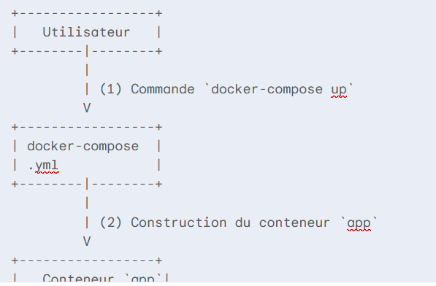

Slide 5
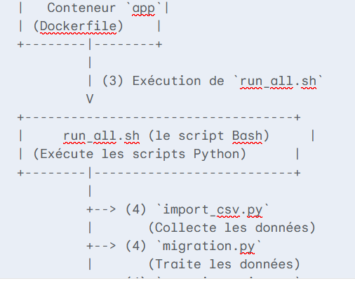

Slide 6
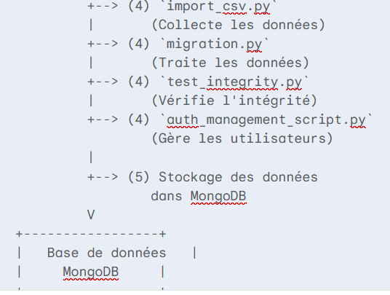

Slide 7
Justification de l'utilité de chaque étape du projet

Slide 8
. docker-compose.yml : Le chef d'orchestre
L'utilité principale de docker-compose.yml est d'orchestrer l'ensemble de votre application. C'est le plan directeur qui définit tous les services nécessaires au fonctionnement de votre projet, en l'occurrence, votre application Python et une base de données MongoDB.
Gestion des services multiples : Il vous permet de démarrer et d'arrêter la base de données et l'application d'un coup, avec une seule commande.
Portabilité : Grâce à ce fichier, votre projet est "portable". N'importe qui peut le télécharger, et avec une seule commande, tout sera configuré et fonctionnel, sans se soucier des dépendances système ou des configurations de la base de données.

Slide 9
Dockerfile : La recette de l'application
Le Dockerfile est la "recette" pour construire l'environnement de votre application Python. Son utilité est de garantir que l'application s'exécute de la même manière, partout.
Environnement isolé et reproductible : Il crée un environnement autonome et isolé. Ainsi, les problèmes de dépendance (du type "ça marche sur mon ordinateur, mais pas sur le vôtre") sont éliminés.
Gestion des dépendances : Il s'assure que toutes les bibliothèques Python nécessaires (pymongo, etc.) sont installées correctement avant le lancement de votre script, résolvant ainsi les erreurs de ModuleNotFoundError.

Slide 10
run_all.sh : L'exécuteur de tâches
Ce script Bash est le moteur d'exécution de votre conteneur. Il est responsable de l'automatisation du lancement de vos scripts Python, dans le bon ordre.
Orchestration des scripts : Il s'assure que chaque script est exécuté après le précédent, évitant ainsi les erreurs de dépendance entre les scripts.
Automatisation : Une fois le conteneur démarré, le script se lance et exécute toutes les tâches pour vous. Vous n'avez pas besoin d'entrer plusieurs commandes manuellement

Slide 11
Les scripts Python : Les tâches à accomplir
Chaque script Python a un rôle unique dans le processus de migration.
import_csv.py : La collecte de données.
Son utilité est de lire et d'importer les données brutes depuis un fichier CSV. C'est la première étape du processus de migration.
migration.py : Le traitement et le stockage des données.
C'est le cœur de la migration. Son utilité est de prendre les données brutes, de les traiter pour qu'elles correspondent au schéma de la base de données NoSQL, puis de les insérer dans votre base de données MongoDB.
test_integrity.py : La validation de la migration.
Son utilité est de vérifier que la migration s'est déroulée sans erreur. Ce script s'assure que les données dans la base de données sont complètes et correctes, ce qui est crucial pour la qualité et la fiabilité de la migration.
auth_management_script.py : La gestion des utilisateurs.
Ce script est le point d'entrée pour la gestion des utilisateurs et des rôles. Son utilité est de fournir les fonctionnalités nécessaires pour créer et gérer les comptes utilisateurs.

Slide 12
https://github.com/dongmofr2000/migration_mongodb_python
Lien pour tous les scripts
Lien pour exécuter les scripts dans le github
https://github.dev/dongmofr2000/migration_mongodb_python

Slide 13
Schéma Relationnel pour la base de données healthcare.csv
Ce schéma est basé sur une modélisation entité-relation, où les données sont organisées en tables.

Slide 14
1. Table Patients
Cette table stocke les informations démographiques de chaque patient.
patient_id (INTEGER, PRIMARY KEY)
age (INTEGER)
sex (VARCHAR)
2. Table Doctors
Cette table stocke les informations sur les médecins.
doctor_id (INTEGER, PRIMARY KEY)
name (VARCHAR)
specialty (VARCHAR)

Slide 15
3. Table Hospitals
Cette table stocke les informations sur les hôpitaux.
hospital_id (INTEGER, PRIMARY KEY)
name (VARCHAR)

Slide 16
4. Table Visits
Cette table est la plus importante ; elle stocke les détails de chaque visite médicale et sert de lien entre les autres tables.
visit_id (INTEGER, PRIMARY KEY)
patient_id (INTEGER, FOREIGN KEY vers Patients.patient_id)
doctor_id (INTEGER, FOREIGN KEY vers Doctors.doctor_id)
hospital_id (INTEGER, FOREIGN KEY vers Hospitals.hospital_id)
visit_date (DATE)
blood_pressure (VARCHAR)
cholesterol (INTEGER)
heart_rate (INTEGER)
medication (VARCHAR)
diagnosis_primary (VARCHAR)
diagnosis_secondary (VARCHAR)
notes (TEXT)

Slide 17
5. Table Lab_Results
Cette table stocke les résultats de laboratoire, en les liant à la table Visits.
result_id (INTEGER, PRIMARY KEY)
visit_id (INTEGER, FOREIGN KEY vers Visits.visit_id)
test_name (VARCHAR)
value (FLOAT)
unit (VARCHAR)
status (VARCHAR)

Slide 18
contexte de la mission

Slide 19
Je suis stagiaire Data Engineer dans l’entreprise DataSoluTech sous la responsabilité de Boris, chef de projet.
DataSoluTech est spécialisé dans la fourniture de solutions de gestion de données et d'analyse pour tous types d’entreprises.
L’entreprise aide ses clients à exploiter leurs données pour améliorer leur prise de décision, optimiser leurs opérations et augmenter leur efficacité
La mission donc je suis assigné est un dataset de données médicales de patients d'un de nos clients. Ils commencent à avoir des soucis de scalabilité avec leurs tâches quotidiennes et ont besoin de notre aide
Pour les aider à mieux gérer leurs données,
nous leur avons proposé une solution Big Data scalable horizontalement, pour cela nous allons procéder a la migration des données vers MongoDB via Docker, rediger des scripts afin d’automatiser la migration du dataset reçu vers MongoDB, Utilise Docker pour conteneuriser MongoDB ainsi que le(s) script(s) de migration des données afin que le tout soit portable et scalable, versionner et de sauvegarder ton travail via GitHub

Slide 20
Un script permettant, lorsqu’il est exécuté, de transférer les données du CSV dans la base de données MongoDB

Slide 21
import csv
from pymongo import MongoClient
# --- Configuration de la base de données MongoDB ---
MONGO_HOST = "localhost"
MONGO_PORT = 27017
MONGO_DB_NAME = "healthcare_db"
MONGO_COLLECTION_NAME = "patients"
# --- Configuration du fichier CSV ---
CSV_FILE_PATH = "healthcare_dataset.csv"
def run_migration():
"""
Lit le fichier CSV et migre les données vers MongoDB.

Slide 22
try:
# Connexion à MongoDB
client = MongoClient(MONGO_HOST, MONGO_PORT)
db = client[MONGO_DB_NAME]
collection = db[MONGO_COLLECTION_NAME]
print(f"Connexion établie à la base de données '{MONGO_DB_NAME}'...")
# Supprime les données précédentes pour éviter les doublons
collection.delete_many({})
print("Collection 'patients' vidée pour la nouvelle migration.")
data_to_insert = []
with open(CSV_FILE_PATH, 'r', encoding='utf-8') as file:
reader = csv.DictReader(file)

Slide 23
# Boucle sur chaque ligne du fichier CSV
for row in reader:
# Ajout de vérifications pour gérer les valeurs manquantes ou vides
try:
# Conversion de Age
if row.get('Age'):
row['Age'] = int(row['Age'])
else:
row['Age'] = None # Ou 0, ou un autre valeur par défaut
# Conversion de Billing Amount
if row.get('Billing Amount'):
# Utilise replace(',', '.') pour gérer les virgules dans les nombres décimaux
row['Billing Amount'] = float(row['Billing Amount'].replace(',', '.'))
else:
row['Billing Amount'] = None

Slide 24
# Conversion de Room Number
if row.get('Room Number'):
row['Room Number'] = int(row['Room Number'])
else:
row['Room Number'] = None
except (ValueError, TypeError) as e:
print(f"Erreur de conversion de type pour la ligne : {row}. Ignorée. Erreur: {e}")
continue
data_to_insert.append(row)

Slide 25
if data_to_insert:
# Insère toutes les données en une seule fois pour plus d'efficacité
collection.insert_many(data_to_insert)
print(f"Migration terminée ! {len(data_to_insert)} documents insérés dans la collection 'patients'.")
else:
print("Aucune donnée trouvée dans le fichier CSV.")
except Exception as e:
print(f"Une erreur s'est produite lors de la migration : {e}")
finally:
client.close()
print("Connexion à MongoDB fermée.")
if __name__ == "__main__":
run_migration()

Slide 26
Voici le Readme expliquant la logique de la migration et comment fonctionne le script

Slide 27
Projet de Migration de Données Hospitalières
Ce projet contient un script Python simple conçu pour migrer des données de santé depuis un fichier CSV vers une base de données MongoDB

Slide 28
1. Contexte
L'objectif de ce script est d'automatiser le processus d'importation du jeu de données healthcare_dataset.csv dans une base de données NoSQL (MongoDB), en s'assurant que les données sont correctement formatées pour leur utilisation future.

Slide 29
2. Prérequis
Pour exécuter ce script, vous devez avoir :
le fichier de données : Le fichier healthcare_dataset.csv doit se trouver dans le même répertoire que le script migration.py.
Serveur MongoDB : Un serveur MongoDB doit être en cours d'exécution. Vous pouvez le lancer via l'exécutable mongod ou via un conteneur Docker.
Python 3 installé sur votre machine.
Un serveur MongoDB en cours d'exécution.
La bibliothèque pymongo installée. Si ce n'est pas le cas, exécutez la commande suivante dans votre terminal :
pip install pymongo

Slide 30
Si vous utilisez un environnement virtuel, assurez-vous d'avoir installé les dépendances via le fichier requirements.txt :
Bash
pip install -r requirements.txt

Slide 31
2. Exécution de la Migration
La migration est un processus simple et direct.
Ouvrez un terminal dans le répertoire du projet.
Lancez le script de migration avec la commande :
python migration.py

Slide 32
Ce qui se passe pendant la migration :
Le script fournit des messages de statut dans le terminal pour vous tenir informé de la progression :
Connexion établie à la base de données... : Confirme que la connexion avec le serveur MongoDB a réussi.
Collection 'patients' vidée... : Indique que la collection de destination a été nettoyée. Cela évite d'avoir des doublons si vous exécutez le script plusieurs fois.
Migration terminée ! X documents insérés... : Confirme que l'opération a réussi et indique le nombre total de documents migrés.

Slide 33
4.Nettoyage et Conversion des Données :
Le script parcourt chaque ligne pour s'assurer que les valeurs sont du bon type.
Il tente de convertir les colonnes Age, Billing Amount et Room Number en types numériques (int ou float).
Gestion des Erreurs : Une logique de gestion des erreurs a été ajoutée. Si une valeur est manquante ou invalide (par exemple, si une cellule est vide), le script ne plante pas. Il ignore simplement la conversion, ce qui évite les erreurs de type NoneType.
5.Insertion en Masse : Une fois toutes les données lues et préparées, le script utilise la méthode insert_many() de pymongo. Cette méthode insère tous les documents en une seule fois, ce qui est beaucoup plus performant que de les insérer un par un.

Slide 34
4.Comment Exécuter le Script
Assurez-vous que votre serveur MongoDB est démarré.
Dans le même répertoire que les fichiers healthcare_dataset.csv et migration.py, ouvrez un terminal et exécutez la commande suivante :
python migration.py
Le terminal affichera les étapes du processus, et une fois l'exécution terminée, vous verrez un message de confirmation indiquant le nombre de documents insérés.

Slide 35
. Analyse du Script (migration.py)
Le script est conçu pour être à la fois simple et robuste. Voici sa logique :
Connexion : MongoClient établit la connexion au serveur MongoDB.
Nettoyage : La méthode collection.delete_many({}) est un exemple de l'opération CRUD (Create, Read, Update, Delete). Dans ce cas, nous utilisons Delete pour vider la collection.
Lecture des données : Le script utilise csv.DictReader pour lire le fichier CSV. Chaque ligne est lue comme un dictionnaire, ce qui permet de mapper directement les colonnes (Name, Age, etc.) aux champs du document JSON de MongoDB.

Slide 36
Rôle des Volumes et des Conteneurs (Docker)
Bien que ce script puisse être exécuté localement, il est généralement utilisé dans un environnement conteneurisé. Voici comment Docker et ses concepts sont liés à ce processus :
Conteneurs (Containers) : Le script migration.py et son environnement Python peuvent être encapsulés dans un conteneur Docker. Cela garantit que le script s'exécutera de la même manière, quel que soit l'ordinateur, car il inclut toutes ses dépendances.
Images Docker : L'image de base pour un tel conteneur pourrait être python:3.9-slim, ce qui fournit l'environnement minimal pour exécuter le script.
Volumes (Volumes) : Dans un environnement Docker, pour que le conteneur puisse lire le fichier CSV et écrire des données persistantes dans la base de données, on utilise des volumes.

Slide 37
Un volume permet de lier un répertoire de votre machine hôte (par exemple, le dossier de votre projet) à un répertoire à l'intérieur du conteneur.
Le fichier healthcare_dataset.csv serait ainsi "monté" dans le conteneur, lui permettant d'y accéder, même s'il se trouve sur votre machine locale.
De même, un volume est crucial pour le conteneur de base de données MongoDB afin de stocker les données de manière persistante, même si le conteneur est supprimé.

Slide 38
Un requirements.txt contenant tous les modules (et leur version) nécessaires au bon fonctionnement de votre environnement virtuel

Slide 39
Un fichier requirements.txt est essentiel pour lister toutes les bibliothèques Python nécessaires au projet. Il permet à d'autres développeurs de reproduire facilement l’environnement de travail.
Le script de migration utilise une seule bibliothèque externe : pymongo

Slide 40
Méthode 1 : Créer le fichier manuellement
Vous pouvez créer un fichier nommé requirements.txt dans le dossier de votre projet et y ajouter la ligne suivante :
pymongo==4.6.1

Slide 41
Méthode 2 : Générer le fichier automatiquement (recommandé)
La meilleure méthode est de laisser pip générer ce fichier pour vous, car il listera toutes les bibliothèques et leurs versions exactes, y compris leurs dépendances.
Assurez-vous d'être dans votre environnement virtuel si vous en utilisez un.
Ouvrez votre terminal dans le dossier de votre projet.
Tapez la commande suivante et appuyez sur Entrée :
pip freeze > requirements.txt
Cette commande pip freeze liste toutes les bibliothèques installées dans votre environnement, et > redirige cette liste vers un nouveau fichier nommé requirements.txt.

Slide 42
Utilisation du fichier
Pour installer toutes les dépendances de votre projet sur une autre machine (ou dans un nouvel environnement virtuel), vous n'aurez qu'à utiliser la commande suivante :
pip install -r requirements.txt

Slide 43
Définir les concepts clés de MongoDB :
Documents
Collections
Bases de données

Slide 44
Documents
Un document est l'unité de base de stockage dans MongoDB. Il correspond à une ligne dans une base de données relationnelle.
Structure : Un document est une structure de données au format JSON (ou plus précisément, BSON - Binary JSON).
Format : Il contient des paires champ: valeur. Par exemple : {"nom": "Jean", "age": 30}.
Flexibilité : Chaque document d'une même collection peut avoir une structure différente, ce qui est l'un des principaux avantages de MongoDB (schéma flexible).
Dans le projet actuel, chaque patient de du fichier CSV (healthcare_dataset.csv) correspond à un document. Chaque ligne du CSV est devenue un document dans la base de données.

Slide 45
Collections
Une collection est un groupe de documents. Elle est l'équivalent d'une table dans une base de données relationnelle.
Rôle : Elle organise et stocke les documents de manière logique.
Exemple : Dans la base de données healthcare_db, la collection patients contient tous les documents, chacun représentant un patient.
Schéma : Les collections sont "sans schéma" (schemaless), ce qui signifie que vous pouvez y insérer des documents avec des structures variées.

Slide 46
Bases de Données (Databases)
Une base de données est un conteneur physique pour les collections. C'est le plus grand niveau d'organisation.
Rôle : Elle regroupe des collections pour un projet ou une application donnée.
Exemple : le projet actuel a créé une base de données appelée healthcare_db, qui contient la collection patients.
Hiérarchie : La structure est donc : Base de données > Collections > Documents.
En résumé, nous avons créé une base de données healthcare_db qui contient une collection patients, laquelle est remplie de documents qui sont les données individuelles de chaque patient.

Slide 47
Créer et manipuler des collections et documents MongoDB en utilisant quelques exemples pris dans votre dataset

Slide 48
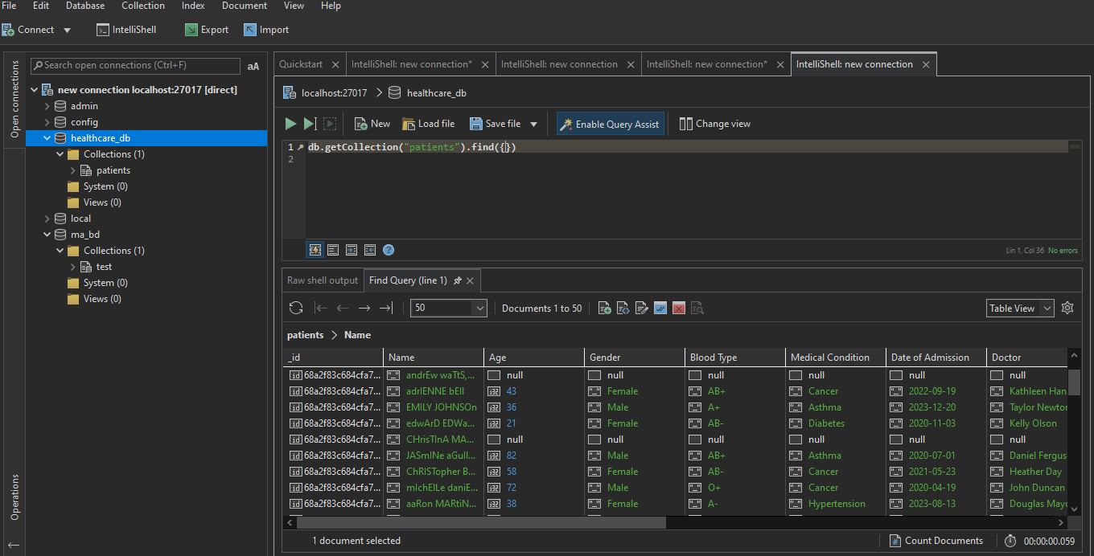

Slide 49
. Créer (Create) : Insérer un nouveau document
Dans l'onglet "Collection View", en haut à gauche, cliquez sur le bouton + (ou Insert Document). Une fenêtre s'ouvrira.
Copiez et collez le document JSON suivant dans la fenêtre, puis cliquez sur Save :
JSON
{
"Name": "Julien Dupont",
"Age": 28,
"Gender": "Male",
"Medical Condition": "Asthma",
"Billing Amount": 12500.00,
"Room Number": 501
}

Slide 50
Trouver des documents
Studio 3T dispose d'une barre de requête en haut de la vue de la collection, ce qui est l'équivalent de la commande db.collection.find().
Exemple 1 : Trouver un patient spécifique
Dans la barre de requête, tapez :
{ "Name": "Bobby JacksOn" }
Appuyez sur Run (le bouton "Play" vert). Studio 3T affichera uniquement le ou les documents correspondants.

Slide 51
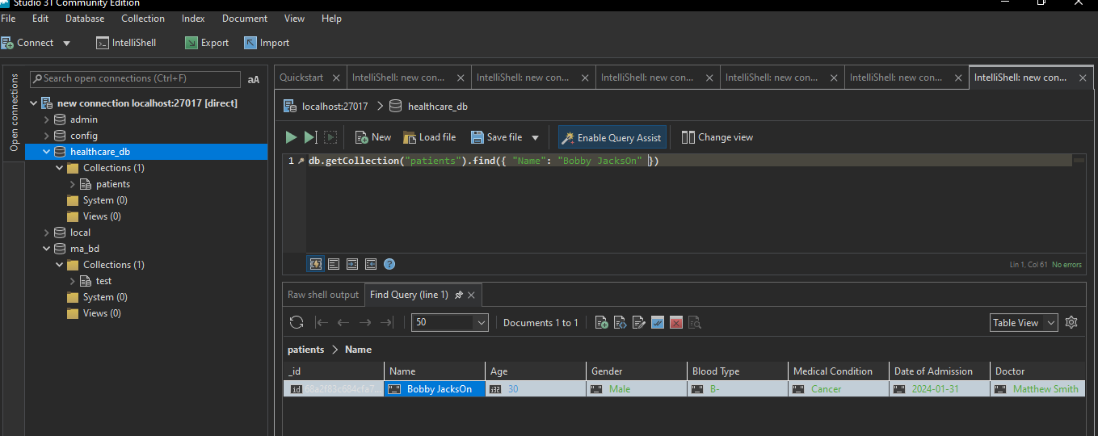

Slide 52
Trouver tous les patients avec une condition médicale
Dans la barre de requête, tapez :
• { "Médical Condition": "Cancer" }
• Appuyez sur Run. Vous verrez tous les documents où la condition médicale est "Cancer

Slide 53
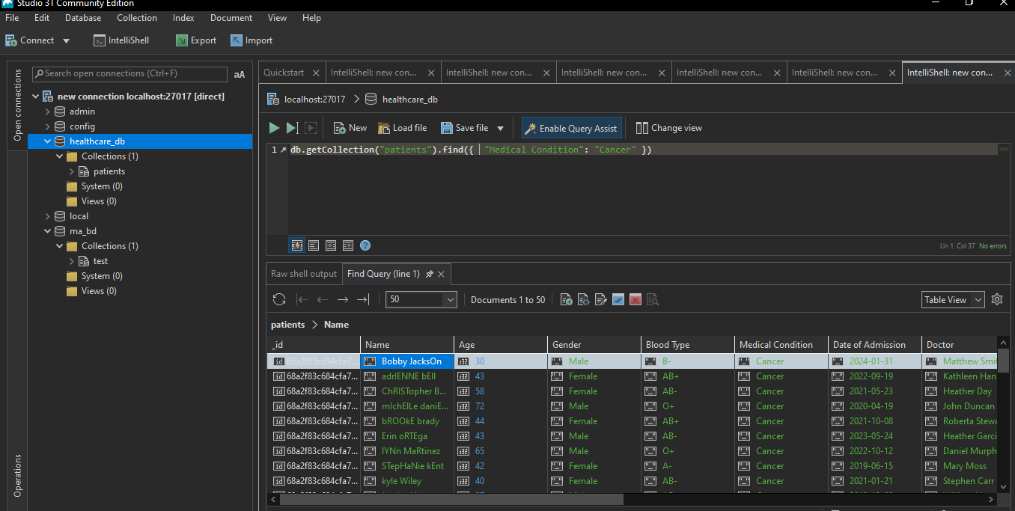

Slide 54
Mettre à jour (Update) : Modifier un document
Pour modifier un document, il suffit de le faire directement dans le tableau.
Trouvez le document que vous souhaitez modifier (par exemple, "Julien Dupont" que vous venez de créer).
Double-cliquez sur la valeur du champ que vous souhaitez changer (par exemple, la cellule Billing Amount).
Tapez la nouvelle valeur (15000.00).
Appuyez sur Entrée et confirmez la mise à jour si Studio 3T vous le demande.

Slide 55
Supprimer (Delete) : Enlever un document
Pour supprimer un document, vous pouvez le faire directement dans la vue de la collection.
Trouvez le document que vous souhaitez supprimer.
Faites un clic droit sur la ligne du document.
Dans le menu contextuel, sélectionnez Delete.
Confirmez l'action dans la boîte de dialogue qui apparaît.

Slide 56
Utiliser les commandes de base pour CRUD (Create, Read, Update, Delete) dans MongoDB via un script python.

Slide 57
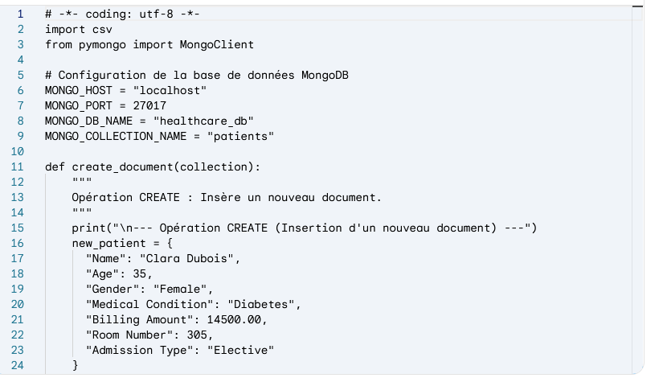

Slide 58
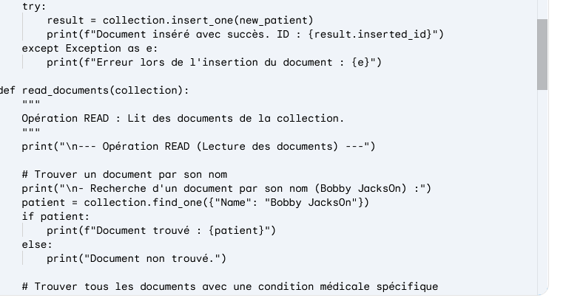

Slide 59
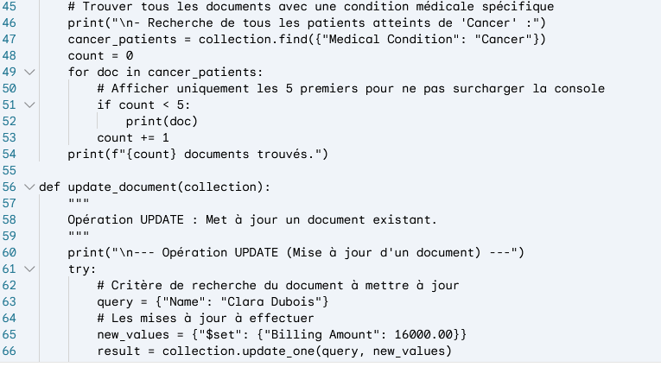

Slide 60
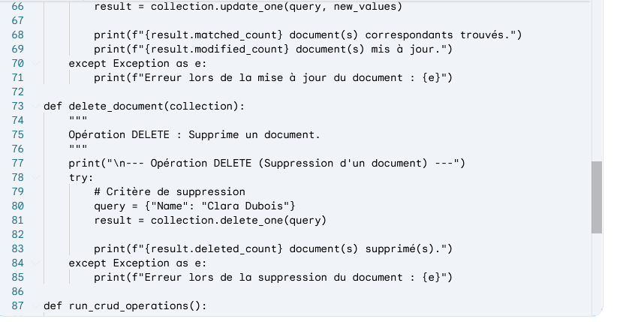

Slide 61
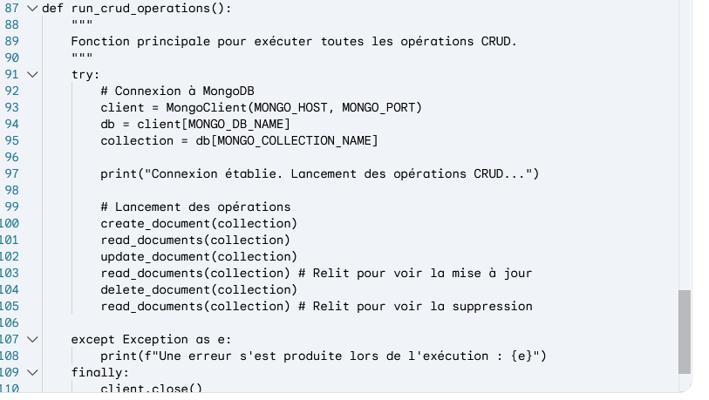

Slide 62
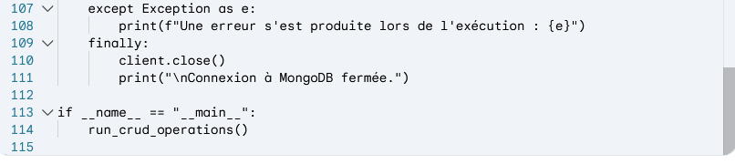

Slide 63
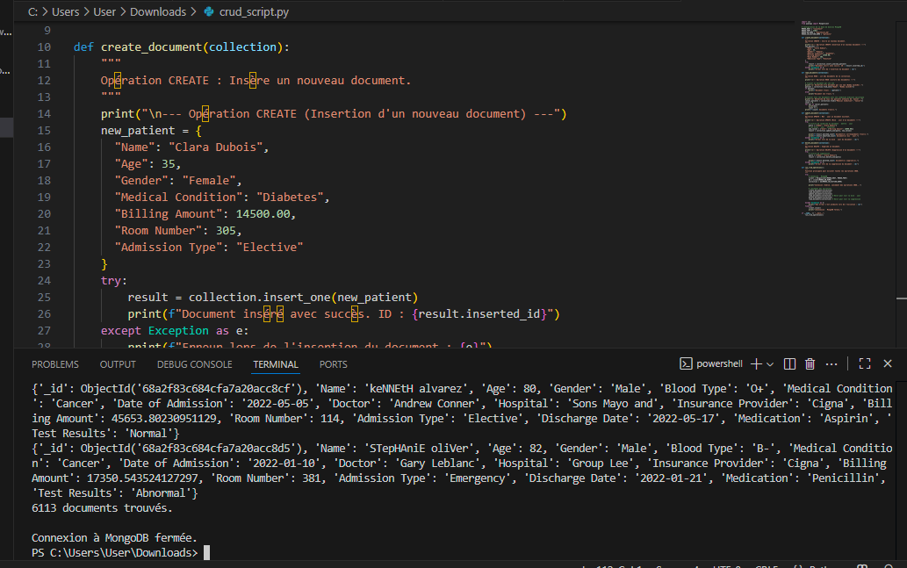

Slide 64
Tester l’intégrité (colonnes disponibles, types des variables, doublons, valeurs manquantes, etc…) des données avant et après la migration

Slide 65
Voici d’abord le script python

Slide 66
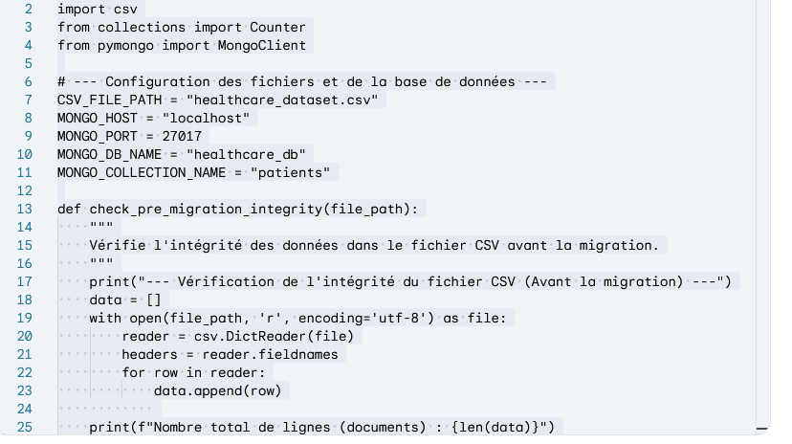

Slide 67
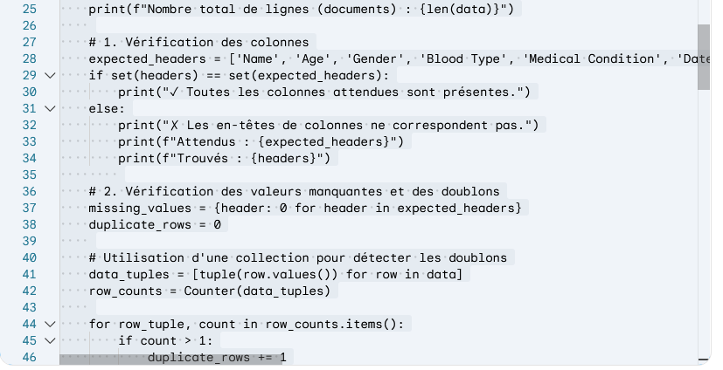

Slide 68
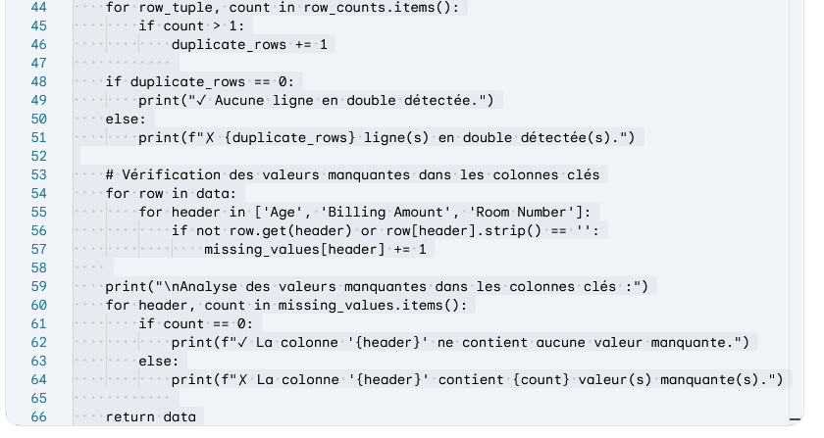

Slide 69
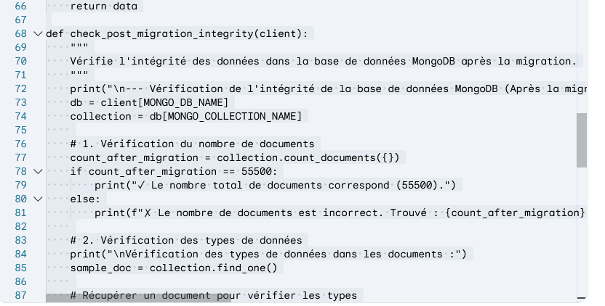

Slide 70
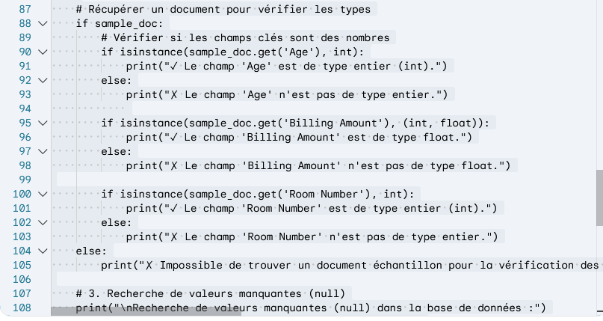

Slide 71
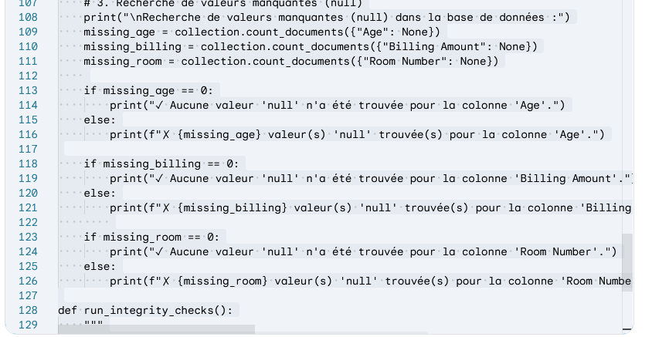

Slide 72
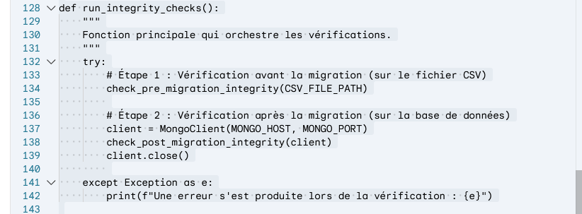

Slide 73
Ensuite le résultat du script

Slide 74
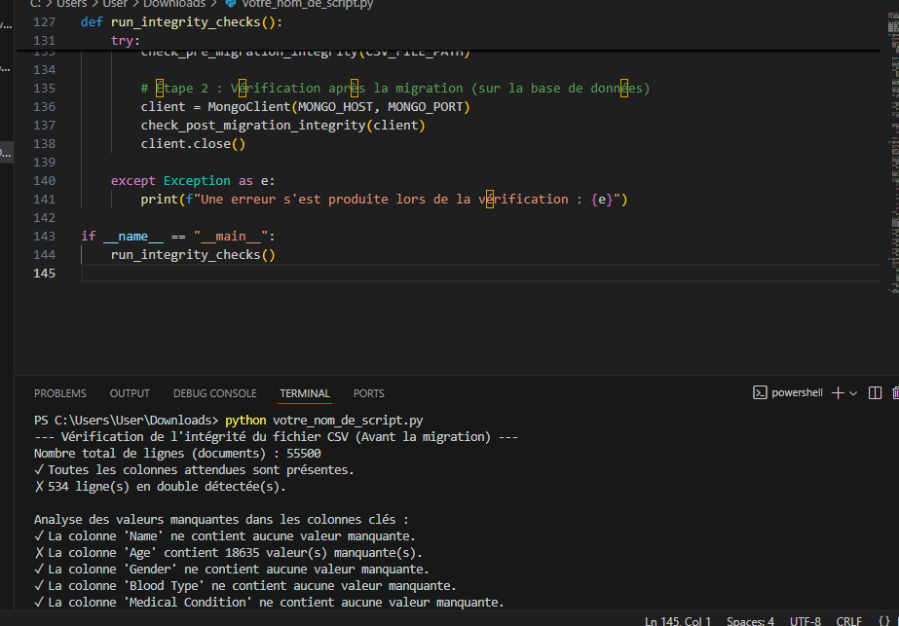

Slide 75
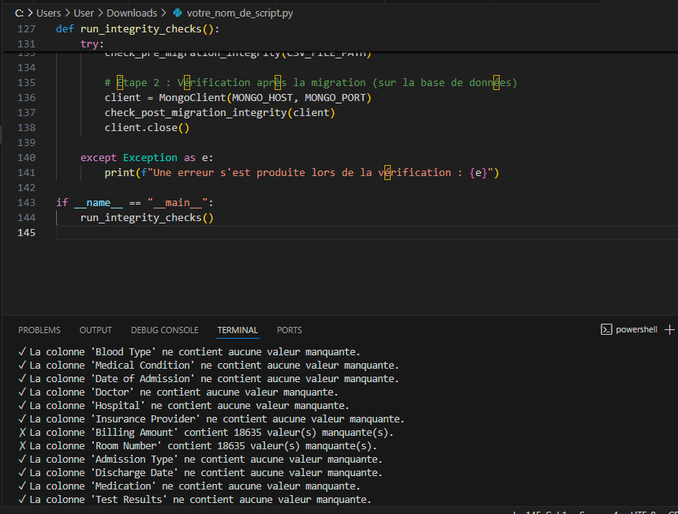

Slide 76
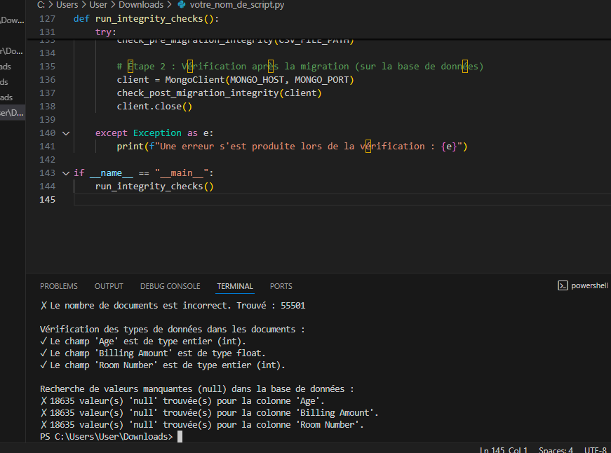

Slide 77
Automatiser le processus de test

Slide 78
Étape 1 : Installation de pytest
Dans votre terminal, assurez-vous que votre environnement virtuel est activé, puis installez pytest :
pip install pytest

Slide 79
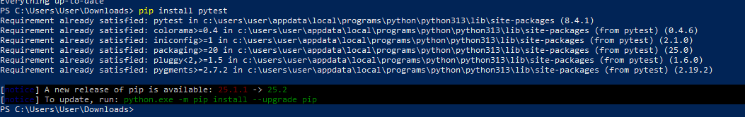

Slide 80
Étape 2 : Création du script de test
Étape 3 : Exécution des tests
Assurez-vous que le serveur MongoDB est démarré.
Assurez-vous d'être dans le même répertoire que votre fichier test_integrity.py.
Dans votre terminal, exécutez simplement la commande suivante : pytest

Slide 81
Maintenant le script

Slide 82
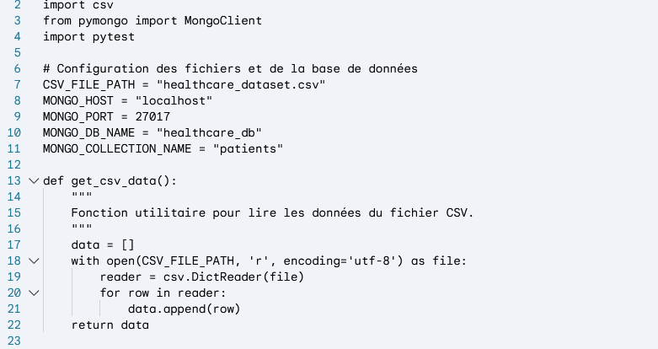

Slide 83
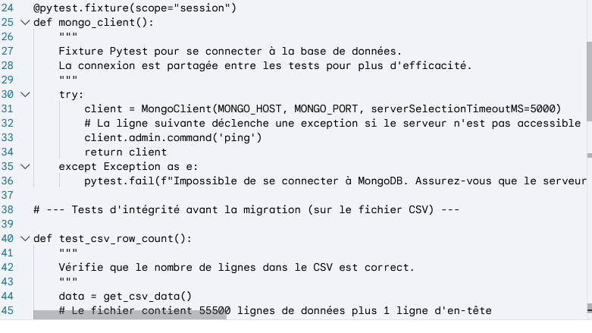

Slide 84
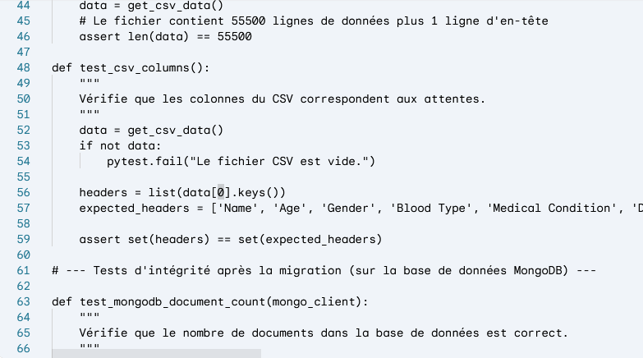

Slide 85
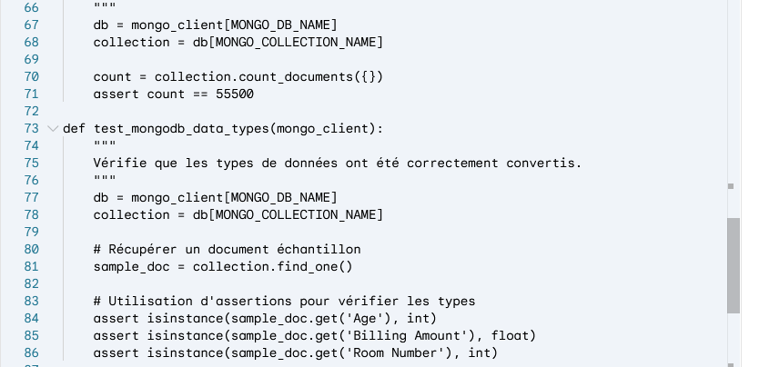

Slide 86
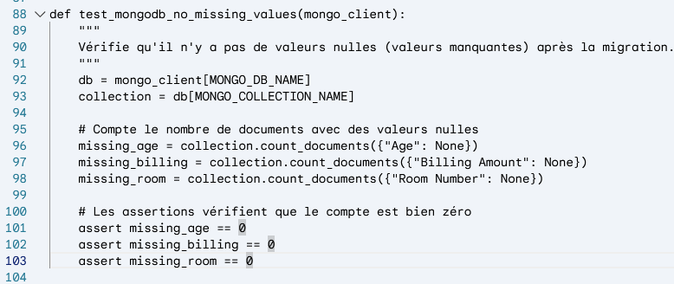

Slide 87
Ensuite le résultat du script

Slide 88
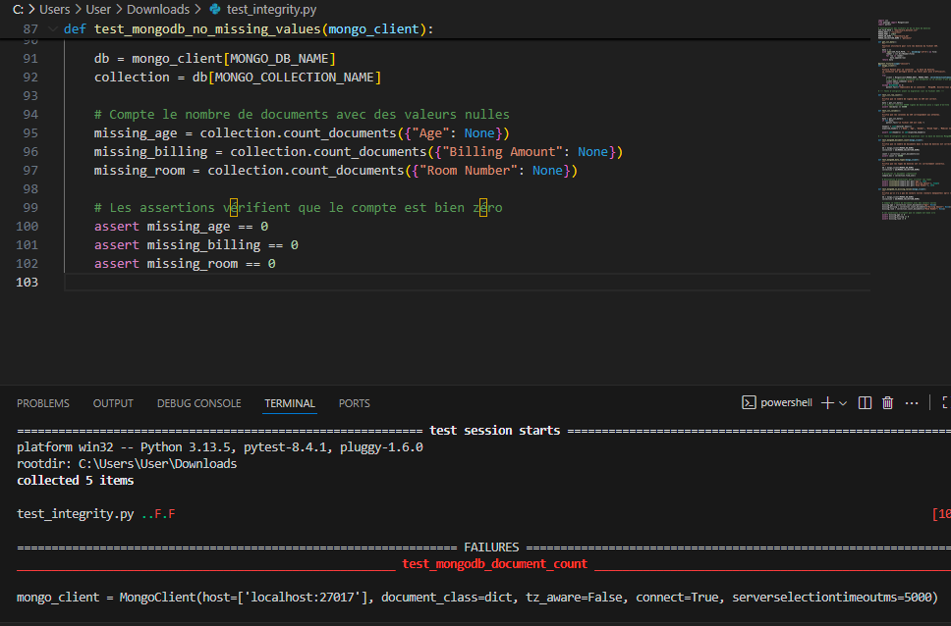

Slide 89
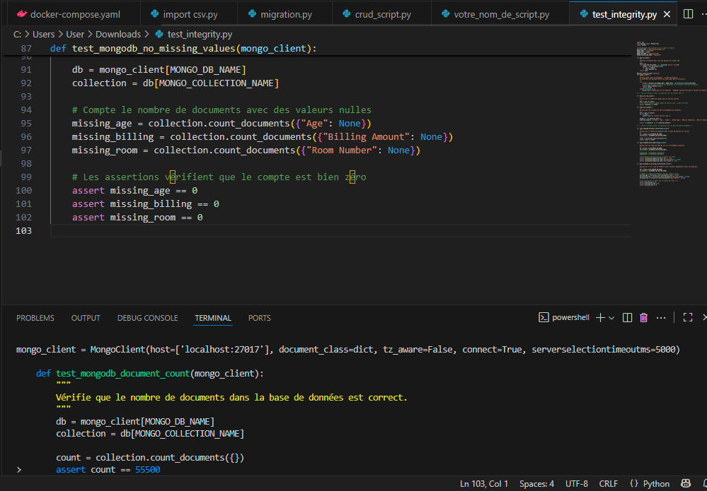

Slide 90
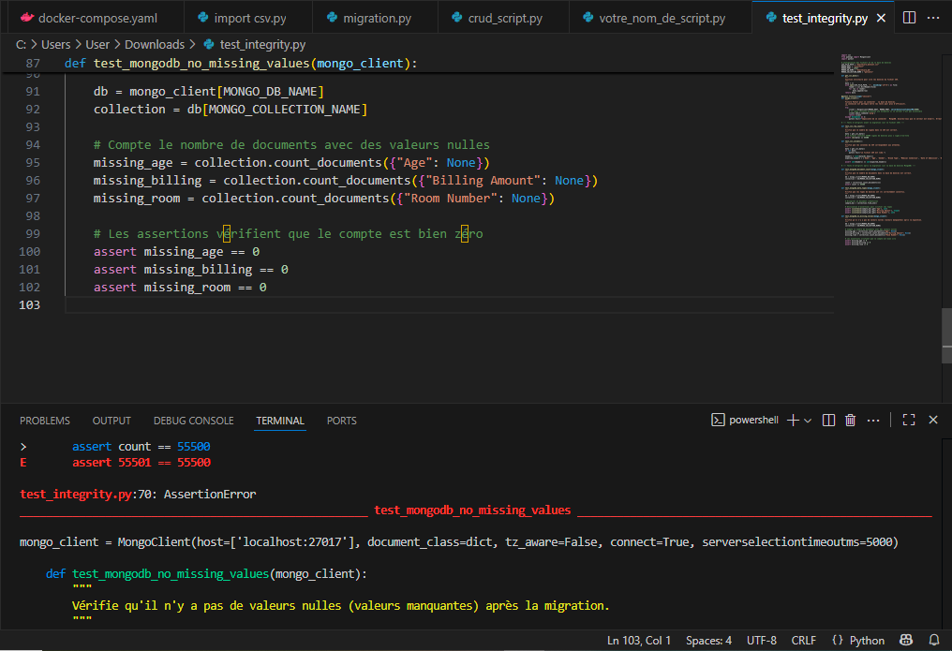

Slide 91
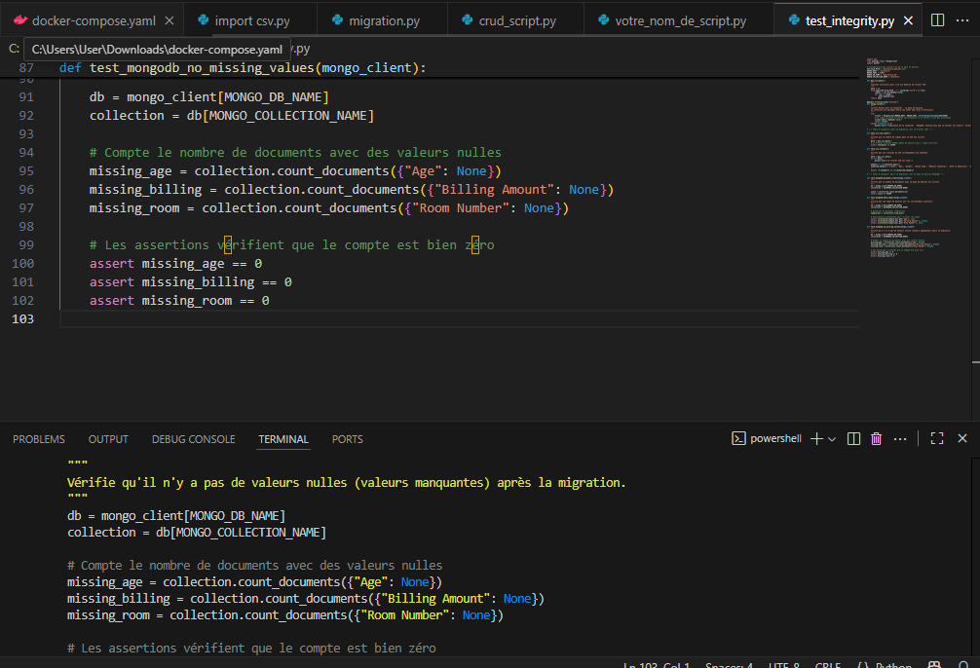

Slide 92
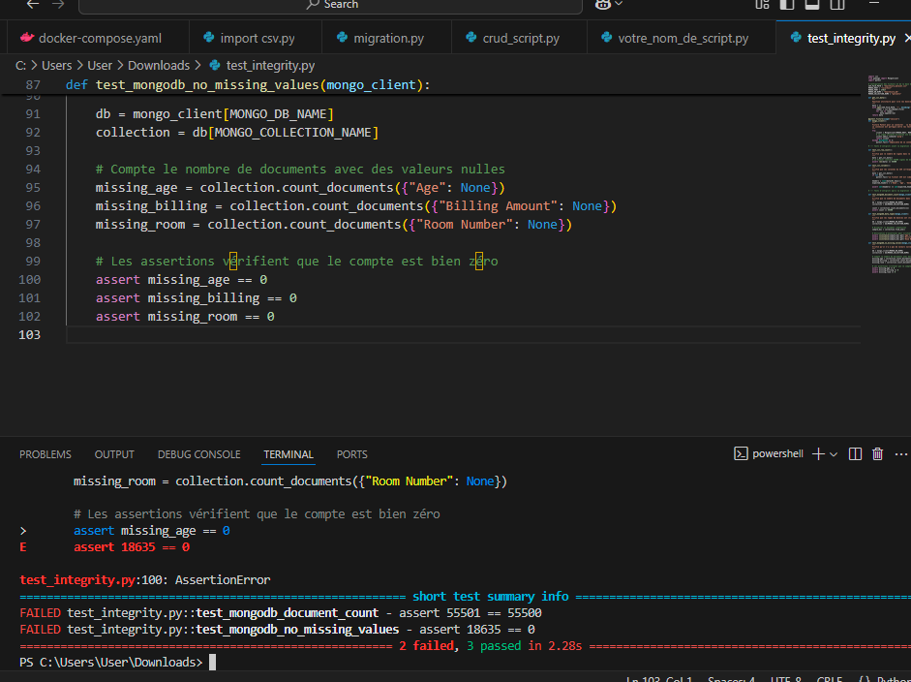

Slide 93
L'automatisation des tests est une pratique essentielle dans le développement pour garantir la qualité et la fiabilité des projets.

Slide 94
Pour l’importation, j’ai télécharger et installé MongoDB Compass, puis celui-ci s’est automatiquement connecté à studio 3T
En se connectant a studio 3T, MongoDB Compass s’est également connecté à la base de donnée healthcare_db, ce qui m’a permis d’importer les données sur MongoDB Compass
De même ses données ont étés importer automatiquement sur studio 3T

Slide 95
1. Téléchargez et installez MongoDB Compass
Rendez-vous sur le site officiel de MongoDB pour télécharger MongoDB Compass. C'est un outil gratuit, et il est compatible avec Windows, macOS et Linux.
2. Connectez-vous à votre base de données
Une fois installé, ouvrez Compass.
Il détectera automatiquement votre serveur local et vous proposera de vous y connecter

Slide 96
3.Importer les données
Dans la liste des bases de données à gauche, cliquez sur healthcare_db pour l'ouvrir.
Dans la vue des collections, cliquez sur votre collection patients.
En haut à droite de la vue de la collection, il y a un bouton Add Data. Cliquez dessus et choisissez Import File.
4.Dans la fenêtre qui s'ouvre :
Sélectionnez votre fichier healthcare_dataset.csv.
Choisissez le format CSV.
Compass vous montrera un aperçu de l'importation. Vous pouvez y vérifier les types de données.
5.Cliquez sur Import pour lancer le processus.
Cette méthode est très similaire à celle de Studio 3T, mais elle est disponible gratuitement et vous permettra de réaliser votre tâche sans aucun problème.

Slide 97
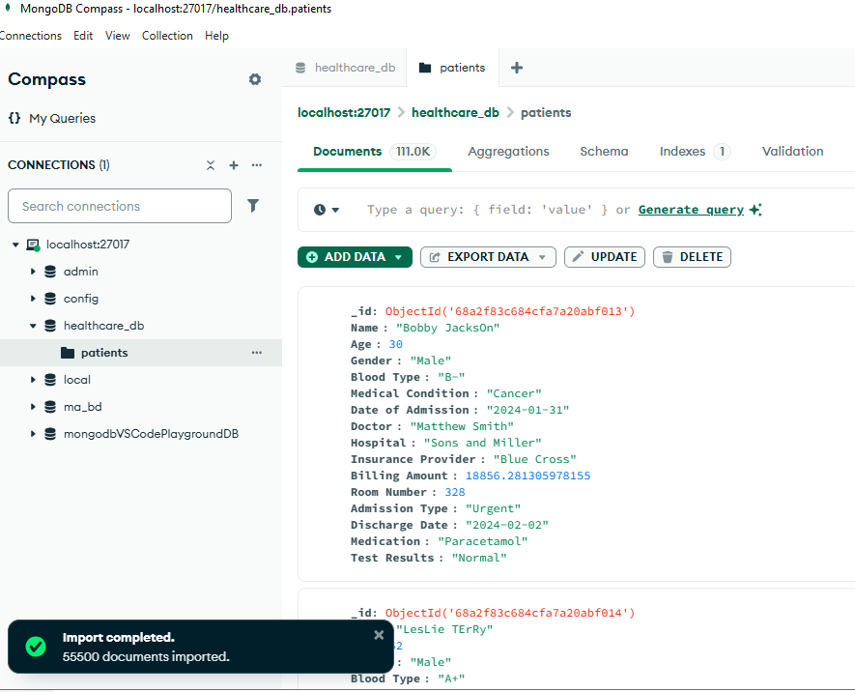

Slide 98
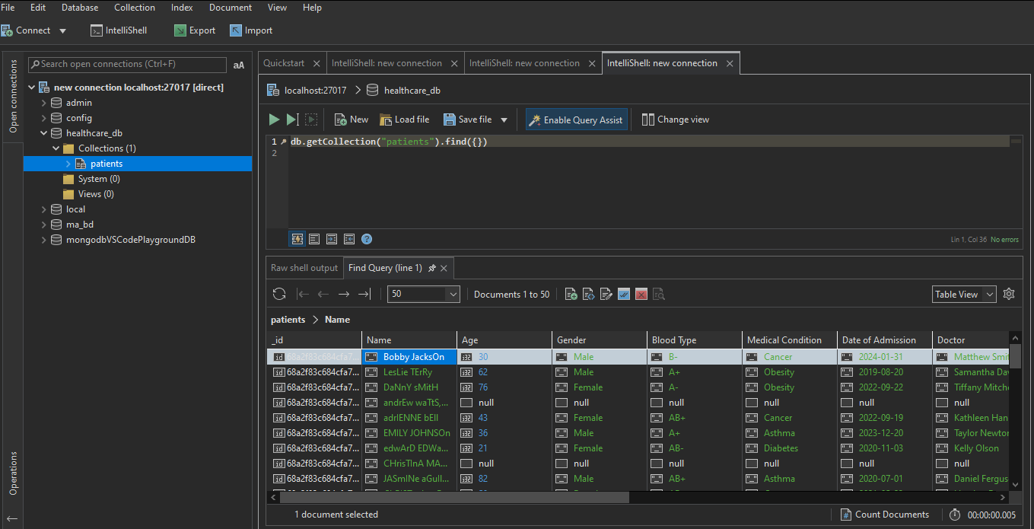

Slide 99
ETAPE 2 DU PROJET
Conteneurisez l’application avec docker

Slide 100
Installer Docker et Docker Compose sur votre machine

Slide 101
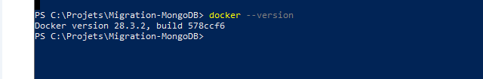

Slide 102


Slide 103
Créer des volumes pour pouvoir y mettre vos données (à minima : 1 pour le CSV et 1 pour la base de données)
Script et résultat ,slide suivant

Slide 104
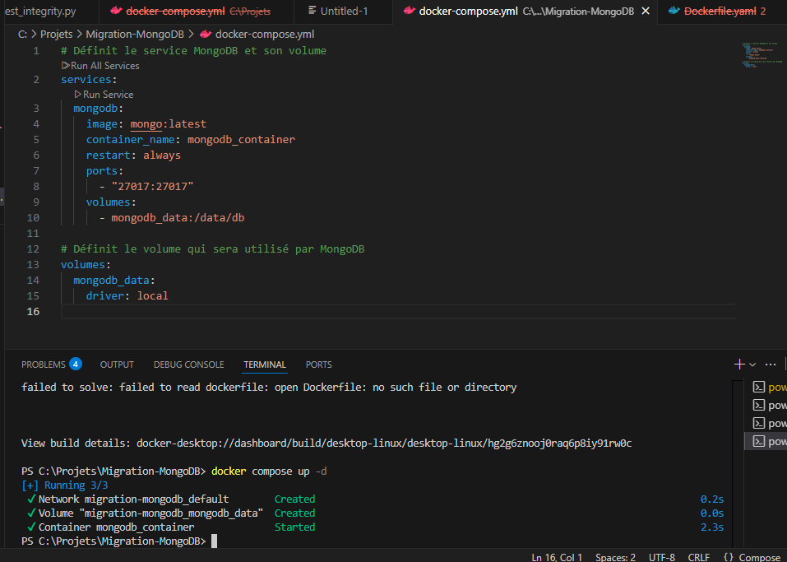

Slide 105
Dans le slide suivant ,les volumes
créés
par Docker Compose
Via la commande : docker volume ls

Slide 106
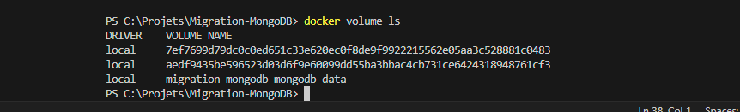

Slide 107
Définir un fichier docker-compose.yml qui permet de gérer vos conteneurs et vos volumes dans un seul fichier

Slide 108
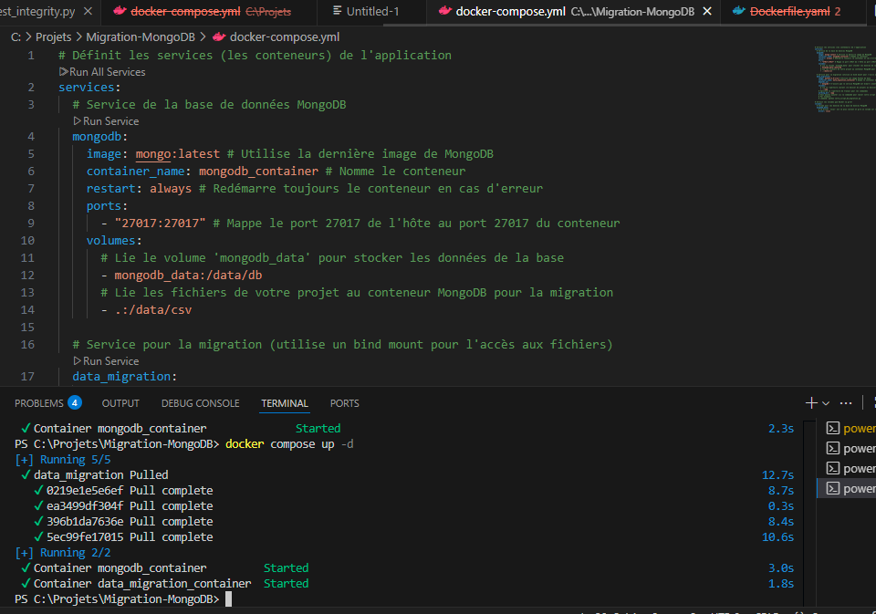

Slide 109
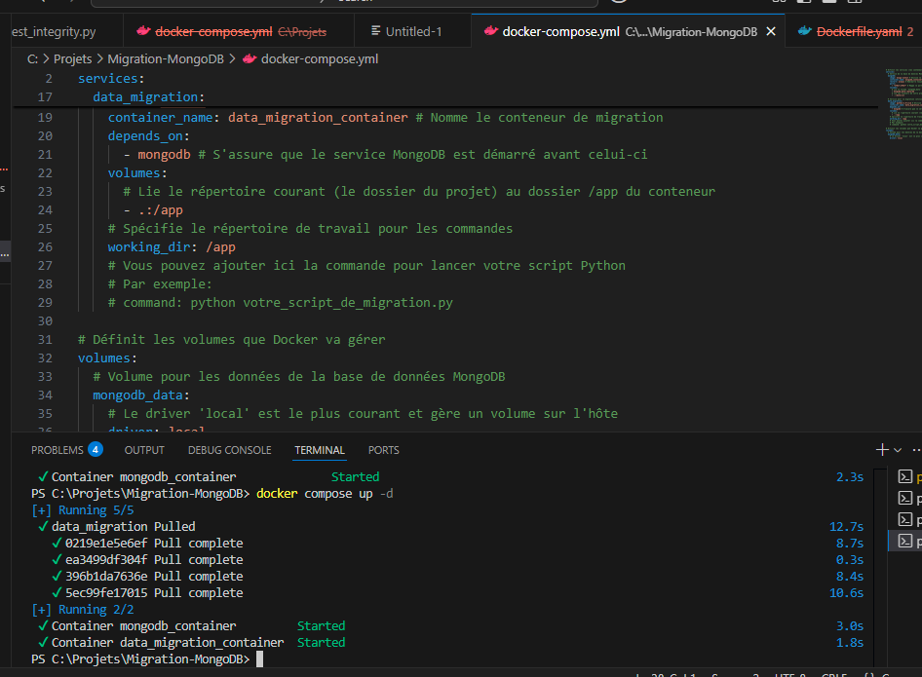

Slide 110
Le slide suivant montre le contenu du fichier docker-compose
Via la commande: cat docker-compose.yml

Slide 111
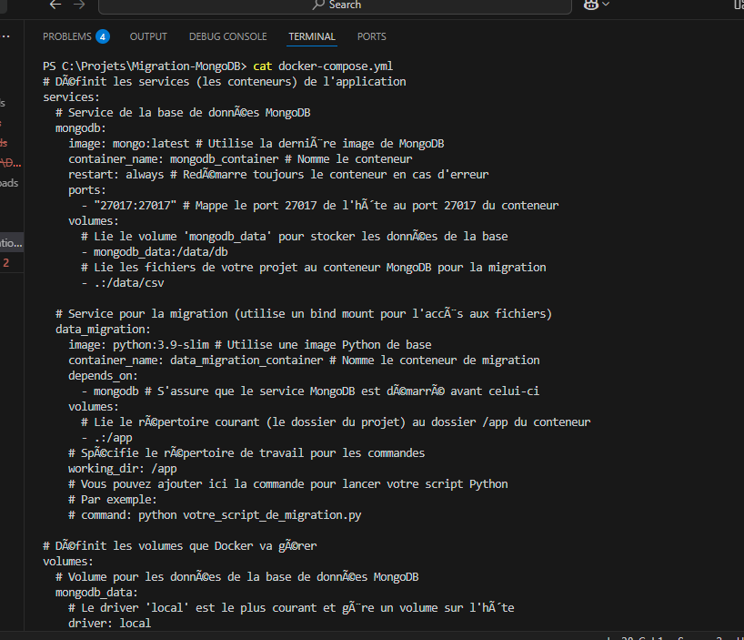

Slide 112
Décris bien le système d’authentification ainsi que les rôles utilisateurs que tu créeras.
Voici le script d’authentification présent dans le github : auth_script.py

Slide 113
1. Rôles utilisateurs
Les rôles permettent de définir ce que chaque utilisateur peut faire. Pour votre projet, on pourrait imaginer trois rôles principaux :
Rôle d'administrateur : L'administrateur a un accès complet au système. Il peut démarrer et arrêter les migrations, modifier la configuration de la base de données (adresses, ports, etc.), et gérer les comptes des autres utilisateurs (ajouter de nouveaux utilisateurs, leur attribuer des rôles).
Rôle d'opérateur : L'opérateur peut exécuter des migrations, consulter l'historique des migrations, et vérifier l'intégrité des données après l'exécution. Il n'a pas les droits pour modifier la configuration ou gérer les utilisateurs.
Rôle de spectateur : Le spectateur a un accès en lecture seule. Il peut uniquement consulter l'historique des migrations et les rapports de vérification des données. Ce rôle serait utile pour des membres de l'équipe qui n'ont pas besoin d'exécuter des opérations, mais doivent suivre la progression.

Slide 114
2. Flux d'authentification
Un système d'authentification serait mis en place pour vérifier l'identité de chaque utilisateur et lui attribuer son rôle.
Connexion : L'utilisateur se connecte avec un nom d'utilisateur et un mot de passe.
Vérification : Le système vérifie les identifiants dans une base de données d'utilisateurs.
Attribution des permissions : Une fois authentifié, le système récupère le rôle de l'utilisateur et lui attribue les permissions correspondantes.

